Slide 1
Урок информатики
Учитель Иванов Ринат Вячеславович
Класс 8Д

Slide 2
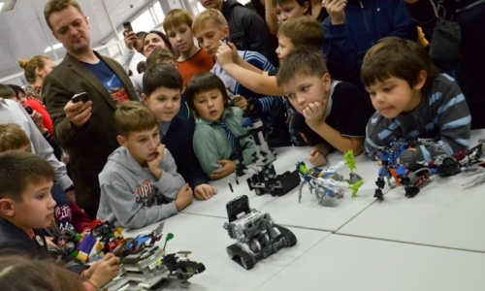
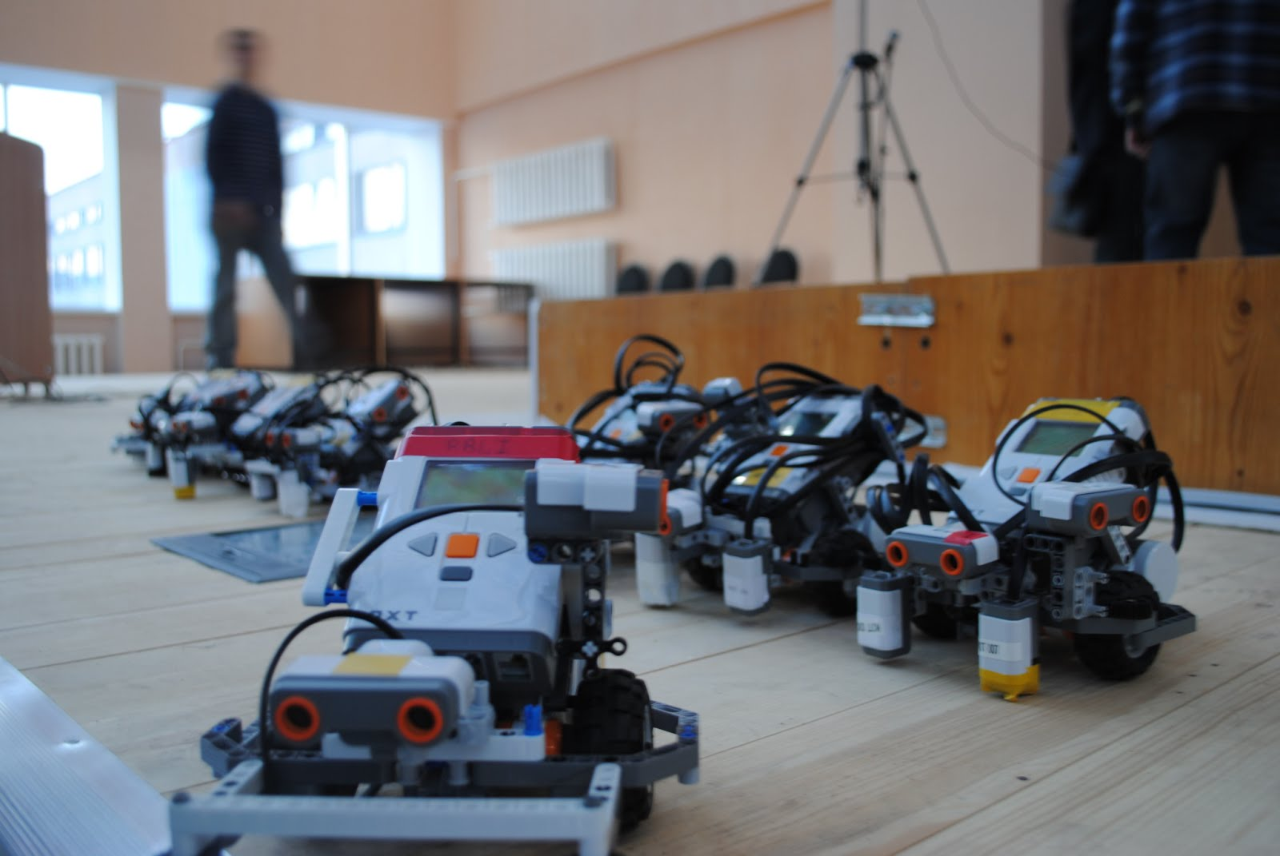
Робототехника в Башкортостане

Slide 3
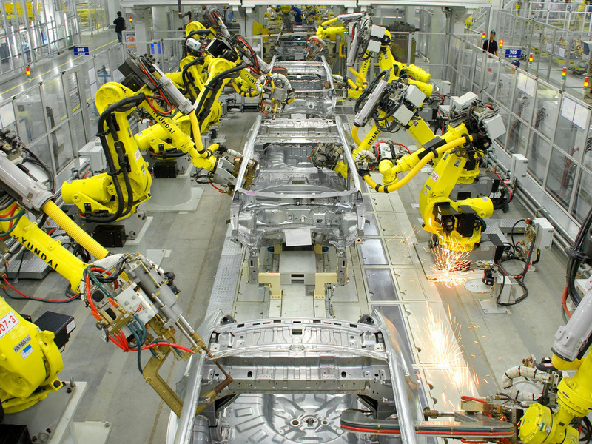
Робототехника в мире

Slide 4
ПАТРУЛИРОВАНИЕ
начало
Поворот
Направо
…
конец

Slide 5
начало
патрулирование
да
Есть угроза?
нет
Устраняем
конец

Slide 6
Условный оператор

Slide 7
Условный оператор
Полная форма
записи
Неполная форма
записи

Slide 8
Полная форма
условного оператора
Неполная форма условного оператора
да
нет
да
нет
Условие
Условие
Действие 1
Действие 2
Действие 1
Если < условие >
тогда < действие 1 >
иначе < действие 2 >
IF < условие >
then < действие 1 >
else < действие 2 >
Если < условие >
тогда < действие 1 >
IF < условие >
then < действие 1 >

Slide 9
Примеры
Полная форма
Неполная форма
Если две прямые на плоскости имеют одну общую точку
тогда прямые пересекаются
иначе прямые параллельны
IF x>y
then maximum:=x
else maximum:=y;
Если элемент обладает свойствами электропроводностью и пластичностью
тогда это металл
IF a>0
then write (‘ Число положительное ’) ;

Slide 10
БЛОК-СХЕМЫ

Slide 11
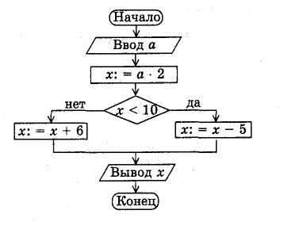
Задача
a | x
0
2
5
10

Slide 12
ИТОГ

Slide 13
Домашнее задание
Составить задачу на тему Условный оператор и решить её

Slide 14
Спасибо за урок

